Slide 1
Тема 2. Бюджетная классификация
Боряева Т.Ф. – ст. преподаватель кафедры «Финансы и информатизация бизнеса»

Slide 2
Вопросы лекции:
1. Понятие, назначение и принципы бюджетной классификации
2. Классификация доходов бюджетов РФ
3. Классификация расходов бюджетов РФ
4. Классификация источников финансирования дефицитов бюджетов РФ

Slide 3
1 . Понятие, назначение и принципы бюджетной классификации
Бюджетная классификация РФ является группировкой доходов, расходов и источников финансирования дефицитов бюджетов бюджетной системы РФ, используемой для составления и исполнения бюджетов, составления бюджетной отчетности, обеспечивающей сопоставимость показателей бюджетов бюджетной системы РФ (ст. 18 БК РФ).
Классификация является:
1. единой для бюджетов всех уровней и утверждается федеральным законом.
2.основным методологическим документом, на основе которого составляются и исполняются бюджеты и обязательна для всех субъектов бюджетных отношений.
3. обязательной для всех субъектов бюджетных отношений.

Slide 4
.
Объектам классификации присваиваются группировочные коды, которые:
1. обеспечивают единство формы бюджетной документации,
2. обеспечивают представление необходимой информации для составления консолидированного бюджета.
3. упрощают объединение смет и бюджетов в общие сводные документы
4. дают возможность представить в социально-экономическом, ведомственном и территориальном разрезе формирование доходов и направление средств, их состав и структуру.

Slide 5
Что дает использование Бюджетной классификации?
1.Умелое использование данных, сгруппированных по элементам бюджетной классификации, позволяет увидеть реальную картину движения бюджетных ресурсов и тем самым повлиять на ход экономических и социальных процессов.
2. Группировка расходов и доходов облегчает проверку включаемых в бюджет данных, сопоставление смет однородных ведомств, определение динамики поступлений и удельного веса различных доходов и расходов или степени удовлетворения потребностей.
3. Она позволяет создать условия для объединения смет и бюджетов в общие своды, облегчает их экономический анализ, упрощает контроль за исполнением бюджета, за полной и своевременной аккумуляцией средств, за исполнением их по целевому назначению

Slide 6
.
Бюджетная классификация РФ предназначена для:
- составления, утверждения и исполнения бюджетов всех уровней;
- контроля за выделением и использованием бюджетных средств;
- обеспечения сопоставимости показателей бюджетов;
- составления консолидированных бюджетов всех уровней;
- унификации отражения доходных и расходных статей бюджетов всех уровней бюджетной системы РФ;
- обеспечения единства бюджетной политики;
- своевременности составления бюджетов всех уровней;
- создания основы единого методологического подхода к составлению и исполнению всех видов бюджетов.

Slide 7
.
Бюджетная классификация РФ включает в себя (ст.18-23 БК РФ):
- классификацию доходов бюджетов;
- классификацию расходов бюджетов;
- классификацию источников финансирования дефицитов бюджетов;
- классификацию операций публично-правовых образований (классификация операций сектора государственного управления — КОСГУ).

Slide 8
2. Классификация доходов бюджетов РФ
Классификация доходов бюджетов РФ представляет собой группировку доходов бюджетов всех уровней бюджетной системы РФ.
Группы доходов состоят из статей доходов, объединяющих конкретные виды доходов по источникам и способам их получения
Классификация доходов бюджетов (ст.20 БК):
1. Код классификации доходов бюджетов РФ состоит из:
- кода главного администратора доходов бюджета;
- кода вида доходов, который включает группу, подгруппу, статью, подстатью и элемент дохода
- кода подвида доходов
- кода классификации операций сектора государственного управления, относящихся к доходам бюджетов.

Slide 9
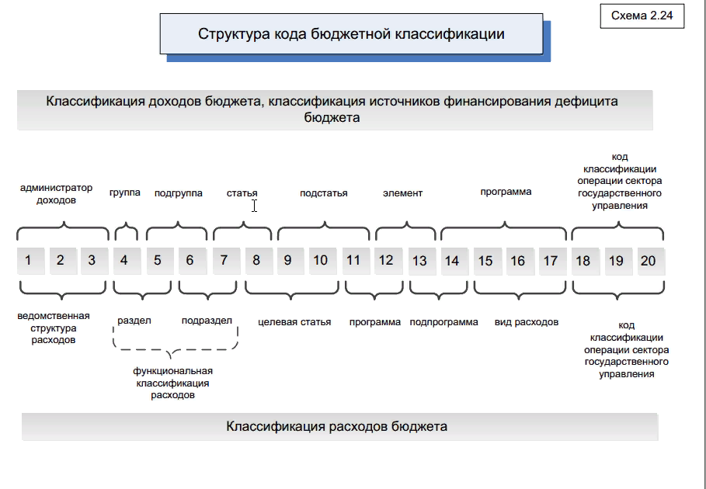

Slide 10
Согласно приказу Минфина № 82н от 24.05.2022, код состоит из 20 знаков — цифр, разделённых дефисами на четыре группы, — и имеет следующий вид: ХХХ — Х ХХ ХХХХХ ХХ — ХХХХ — ХХХ.
Каждая группа несёт определённую информацию:
1–3-й знаки обозначают администратора дохода бюджета РФ — того, кто получит поступившие от плательщика деньги.
Например, налоговая обозначается числом 182,
Социальный Фонд страхования — 797,
таможенная служба — 153.
Следующие 10 знаков означают вид доходов бюджетов. Этот блок помогает определить поступления по следующим параметрам:
•4-й знак, то есть первый в этом блоке, показывает группу поступлений (например, доходы — «1», безвозмездные доходы — «2»);
•5-й и 6-й знаки уточняют определённый налог, сбор, взнос, штраф и т. д.;
•7-й и 8-й определяют цель платежа;
•9–11-й обозначают статью дохода;

Slide 11
12-й и 13-й характеризуют бюджетный уровень — от федерального и муниципального до конкретных бюджетов, например Социальный фонд страхования.
С 14-го по 17-й — программная группа. Она дифференцирует назначение операции — налоги, пени и другие платежи.
18–20-й — экономическая классификация. Цифры определяют, к какому экономическому виду относится поступление. Например, 120 — это доходы от сделок с имуществом, 130 — доходы от предоставления платных услуг.
Рассмотрим на примере, как правильно расшифровываются цифры по приказу Минфина № 82н от 24.05.2022.
Возьмём КБК по УСН «доходы» 182 1 05 01 011 01 1000 110, где:
•182 — администратор доходов ФНС;
•1 — группа налоговых и неналоговых доходов;
•05 — подгруппа налогов на совокупный доход;
•01 — говорит о том, что средства пойдут в федеральный бюджет;
•1000 — основание (налоги и сборы);
•110 — по классификации относится к налоговому доходу.

Slide 12
КБК по УСН «доходы минус расходы» —
182 1 05 01 021 01 1000 110.
КБК 182 1 03 01 000 01 1000 110 означает НДС на товары, работы, услуги, реализуемые в России.
С 2023 года введён единый налоговый платёж (ЕНП), который предусматривает уплату всех налогов, страховых взносов и сборов с одного счёта. Для ЕНП разработан специальный КБК — 182 0 10 612 01 01 0000 510. Но 2023 год — переходный, поэтому, если нет желания переходить на новую систему, ИП и компании пока могут перечислять обязательные платежи по прежней схеме — отдельной платёжкой с указанием определённого КБК на каждый налог и взнос.

Slide 13
.
Администраторами поступлений в бюджет являются:
- налоговые органы;
- иные органы государственной власти;
- органы управления государственных внебюджетных фондов;
- органы местного самоуправления;
- юридические лица, уполномоченные указанными органами государственной власти;
- созданные этими органами государственные (муниципальные) учреждения.
Администраторы поступлений в бюджет осуществляют :
- контроль за правильностью исчисления, полнотой и своевременностью платежей в бюджет;
- начисление, учет, взыскание и принятие решений о возврате (зачете) излишне уплаченных (взысканных) платежей в бюджет, пеней и штрафов по ним;
- мониторинг, контроль, анализ и прогнозирование поступлений средств из соответствующего доходного источника;
- представление проектировки поступлений на очередной финансовый год в соответствующие финансовые органы.

Slide 14
.
Едиными для бюджетов бюджетной системы РФ группами и подгруппами доходов бюджетов являются (п.4. ст.20 БК РФ) :
1. налоги и неналоговые доходы
- налоги на прибыль, доходы
- налоги и взносы на социальные нужды
- налоги на товары, работы и услуги
- налоги на товары, ввозимые на территорию РФ
- налог на имущество
- налоги, сборы и регулярные платежи за пользование природными ресурсами
- государственная пошлина
- задолженность и перерасчеты по отмененным налогам, сборам и иным обязательным платежам
- доходы от внешнеэкономической деятельности

Slide 15
.
- доходы от использования имущества, находящегося в государственной и муниципальной собственности
- платежи при использовании природными ресурсами
- доходы от оказания платных услуг и компенсации затрат государства
- доходы от продажи материальных и нематериальных активов
- административные платежи и сборы
- штрафы, санкции, возмещение ущерба
- доходы бюджетов от возврата остатков субсидий, субвенций и иных межбюджетных трансфертов, имеющих целевое назначение, прошлых лет
- возврат остатков субсидий, субвенций и иных межбюджетных трансфертов, имеющих целевое назначение, прошлых лет
- прочие неналоговые доходы

Slide 16
.
2. безвозмездные поступления:
- от нерезидентов
- от других бюджетов бюджетной системы РФ
- от государственных (муниципальных) организаций
- от негосударственных организаций
- от наднациональных организаций
- прочие безвозмездные поступления.

Slide 17
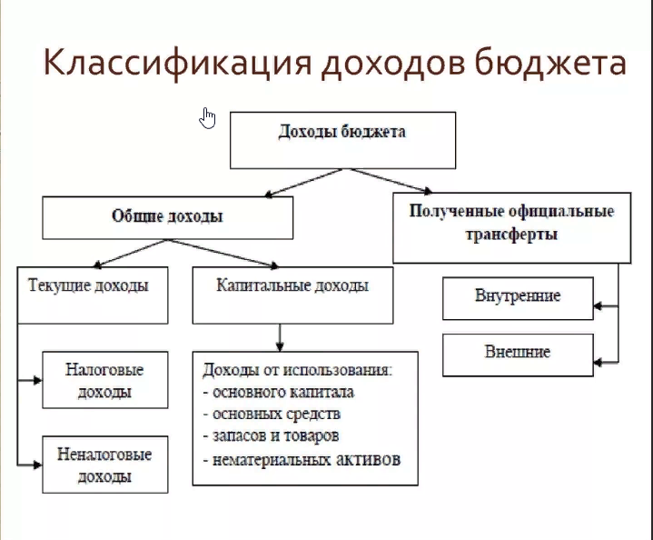

Slide 18
Где взять КБК
КБК меняются почти каждый год. Поэтому важно следить за их обновлениями. При этом коды бюджетной классификации не зависят от региона, это единый реквизит для всей страны.
Узнать актуальные КБК можно разными способами:
•На сайте налоговой. Для этого зайдите в раздел «Налогообложение в РФ» → «Коды классификации доходов бюджетов Российской Федерации». Выберите налоговый статус — ИП, юридические или физические лица — и нужный налог.
•В Федеральном казначействе. Сделать это можно по телефону, на сайте или при личном визите в государственный орган.
•В Приказе Министерства финансов № 75н от 17.05.2022. Приказ Минфина России от 17.05.2022 N 75н (ред. от 25.12.2023) "Об утверждении кодов (перечней кодов) бюджетной классификации Российской Федерации на 2023 год (на 2023 год и на плановый период 2024 и 2025 годов)" (Зарегистрировано в Минюсте России 08.07.2022 N 69202)
Правда, найти нужный код в документе достаточно сложно.
Во многих онлайн-сервисах при оформлении платежей код проставляется автоматически.

Slide 19
Почему коды бюджетной классификации меняются
Минфин почти ежегодно вносит изменения. Ответственность за неверно указанный КБК полностью ложится на ИП и компании, ошибка приводит к непредвиденным расходам.
Существуют разные версии, почему коды так часто меняются, но все они неофициальные и никак не комментируются госорганами:
•КБК привязаны к государственному сектору, а значит, смена кодов — это следствие изменений внутри соответствующих структур, поступления новых указаний от руководства.
•К смене КБК приводит несогласованность действий Минфина и Минюста, которые присваивают и утверждают коды.

Slide 20
Чем чреваты ошибки в КБК
Если в платёжном поручении указан неверный код, налоговая не увидит поступление и посчитает, что платёж не внесён.
В этом случае ФНС насчитает плательщику недоимку, выставит штраф за не вовремя уплаченный налог и пени за просрочку платежа. Чтобы не допускать этого, нужно следить за изменениями в законодательстве и внимательно заполнять документы.

Slide 21
3. Классификация расходов бюджетов РФ
Классификация расходов бюджетов представляет собой их систематизированную группировку по однородным признакам.
Код классификации расходов бюджетов состоит (ст. 21 БК РФ) из:
1. кода главного распорядителя бюджетных средств
2. кода раздела, подраздела, целевой статьи и вида расходов
3. кода классификации операций сектора государственного управления, относящихся к расходам бюджетов.
Перечень главных распорядителей средств федерального бюджета (бюджетов субъектов РФ, местного бюджета) устанавливается законом (решением) о соответствующем бюджете в составе ведомственной структуры расходов.

Slide 22
.
Ст.6 БК РФ:
Главный распорядитель бюджетных средств – орган государственной власти…, имеющий право распределять бюджетные ассигнования и лимиты бюджетных обязательств между подведомственными распорядителями и (или) получателями бюджетных средств.
Получатель бюджетных средств – орган государственной власти,… имеющий право на принятие и (или) исполнение бюджетных обязательств за счет средств соответствующего бюджета.
Перечень и коды целевых статей и видов расходов бюджета утверждаются в составе ведомственной структуры расходов законом (решением) о бюджете.

Slide 23
.
Едиными для бюджетов бюджетной системы РФ разделами и подразделами классификации расходов бюджетов являются (ст.21, п.3 БК РФ):
- общегосударственные вопросы
- национальная оборона
- национальная безопасность и правоохранительная деятельность
- национальная экономика
- ЖКХ
- охрана окружающей среды
- образование
- культура, кинематография, средства массовой информации
- здравоохранение, физическая культура и спорт
- социальная политика
- межбюджетные трансферты.

Slide 24
4. Классификация источников финансирования дефицитов бюджетов РФ
Код классификации финансирования дефицитов бюджетов состоит из (ст. 23 БК РФ):
1. кода главного администратора источников финансирования дефицитов бюджетов
2. кода группы, подгруппы, статьи и вида источника финансирования дефицитов бюджетов
3. кода классификации операций сектора государственного управления, относящихся к источникам финансирования дефицитов бюджетов.
Перечень главных администраторов источников финансирования дефицитов бюджетов утверждается законом (решением) о соответствующем бюджете.

Slide 25
.
Едиными для бюджетов бюджетной системы РФ группами и подгруппами источников финансирования дефицитов бюджетов являются (ст.23, п.3 БК РФ):
1. источники внутреннего финансирования дефицитов бюджетов:
- государственные (муниципальные) ценные бумаги, номинальная стоимость которых указана в валюте РФ
- кредиты кредитных организаций в валюте РФ
- бюджетные кредиты от других бюджетов бюджетной системы РФ
- кредиты международных финансовых организаций в валюте РФ
- изменение остатков средств на счетах по учету средств бюджетов
- иные источники внутреннего финансирования дефицитов бюджетов

Slide 26
.
2. источники внешнего финансирования дефицитов бюджетов:
- ГЦБ, номинальная стоимость которых указана в иностранной валюте
- кредиты иностранных государств, международных финансовых организаций, иностранных юридических лиц в иностранной валюте
- кредиты кредитных организаций в иностранной валюте
- иные источники внешнего финансирования дефицитов бюджетов

Slide 27
